Slide 1
東亞旅遊資訊分析

Slide 2
資料出處
本資料透過網路爬蟲去知名旅遊網站TripAdvisor(貓途鷹)收集旅遊評論數據
根據東亞的十個景點設施進行評論
每個旅行者分別有五個選項:
優（4），極好（3），平均（2），差（1）和差（0）
並且針對每個用戶的每個類別算出平均評分。

Slide 3
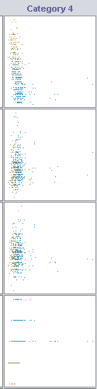
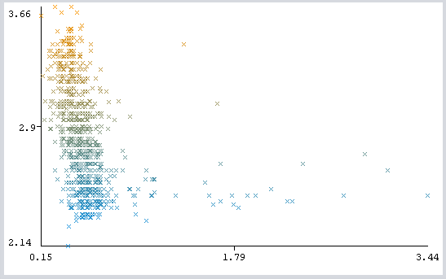
簡易分析
Category 4的資料屬性是對於餐廳的評價
由資料交叉圖表來看，大多數的用戶對於東亞餐廳的評論都分常低。
由此可見可以合理推測這個數據的用戶大多可能都是歐美人士的評論
由於東亞當地的飲食習慣與歐美相距甚遠，所以大多數評論不會太高。

Slide 4
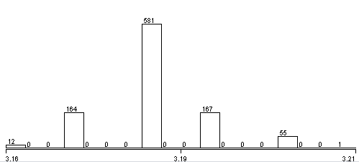
Category 7 分析
Category 7的資料屬性是於公園和野外用餐的評論。
由簡易的柱狀圖表可以得知，這次評論的用戶對於公園和野外用餐的滿意度非常高。

Slide 5
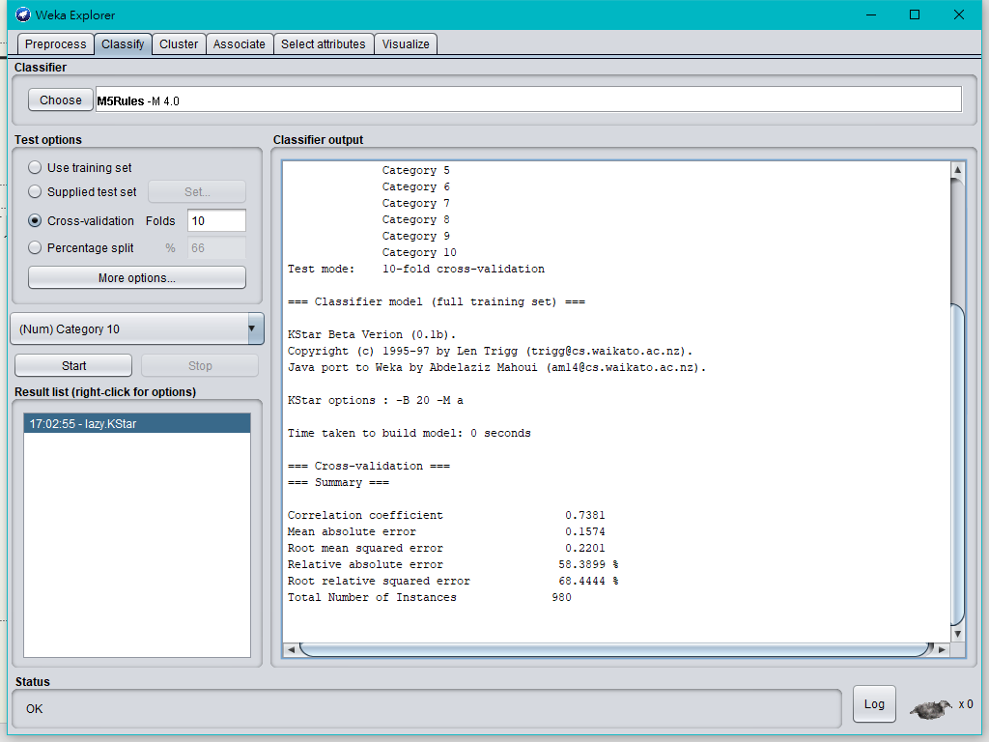
使用KStat分類器結果

